Slide 1
斯腾团队合同签订过程
制作人：王雅妮
汇报人：王雅妮

Slide 2
目录
Part 1 / 团队出发
Part 2 / 合同商定过程
Part 3 / 合同签订
Part 4 / 合同签订总结

Slide 3
团队出发
出发时间：2019年10月18日 13：30
地点：长沙梦马美术教育咨询有限公司
成员：全组成员

Slide 4
合同签订过程
_{Contract signing process}

Slide 5
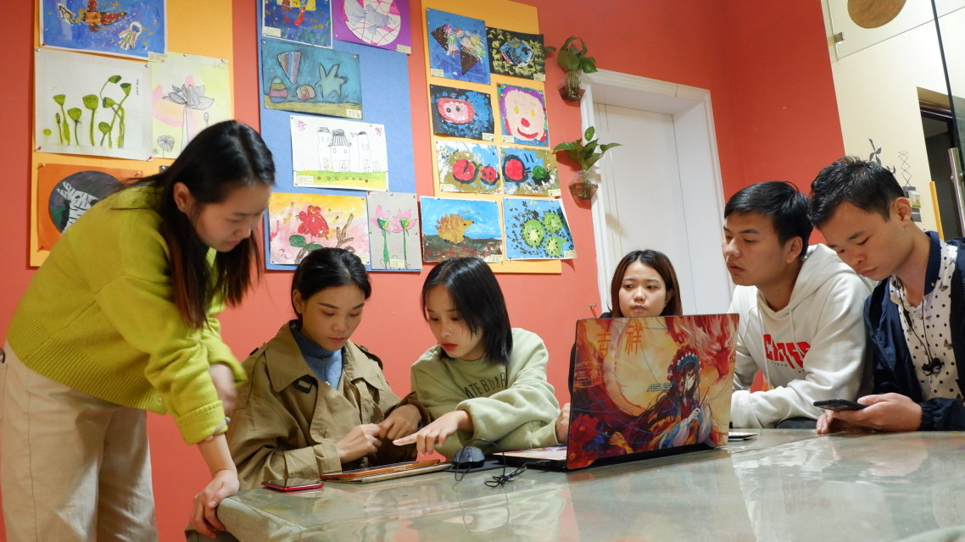
合同商定过程
到店后与负责人商讨合同细节，进行修改。与负责人商量上线费用的具体事项，最终敲定。

Slide 6
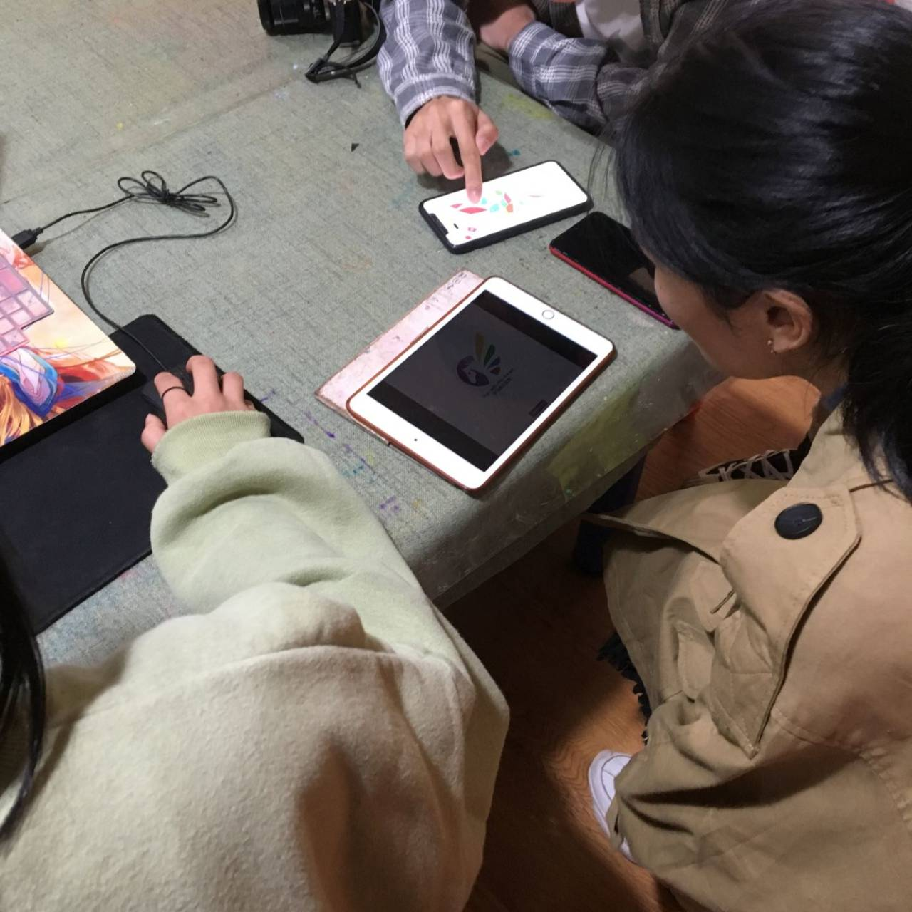
合同商定过程
团队成员帮忙修改机构logo，商议，选色

Slide 7
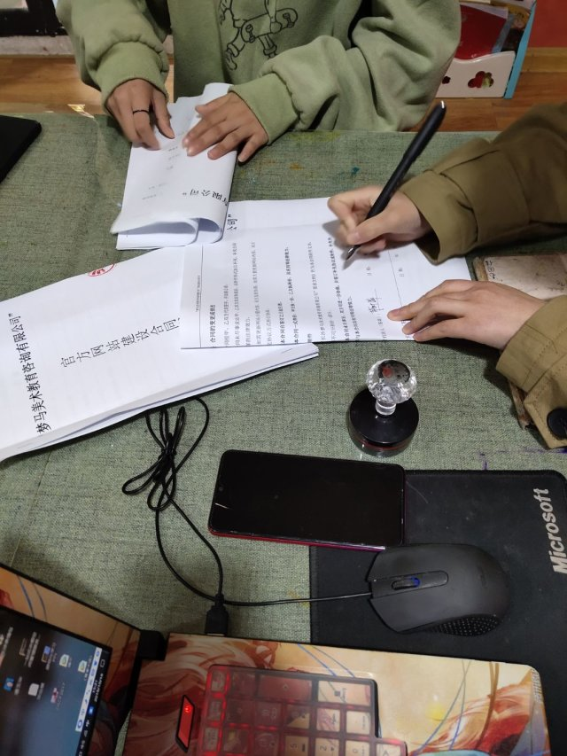
合同签订
斯腾团队与梦马美术教育机构正式签订合同！

Slide 8
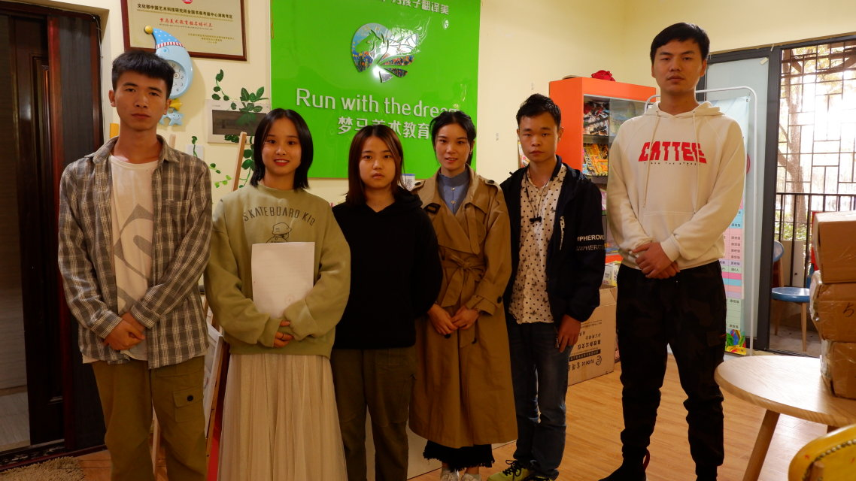
合同签订
团队成员与负责人合影！

Slide 9
合同签订总结
1.提前做好准备，不慌乱，条理清晰
2.注意基本礼仪
3.学会考虑双方利益，换位思考
4.耐心，解释自己的想法

Slide 10
感谢聆听！

